Slide 1
Inversion of Control или хороший стиль программирования
Докладчик Сидоров Александр
http://clever-web.net/

Slide 2
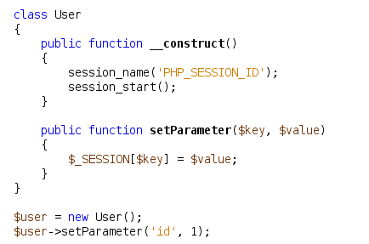
Kласс как контейнер с методами.
Минусы:
Невозможно тестировать.
Со временем размер класса будет стремиться в бесконечность.

Slide 3
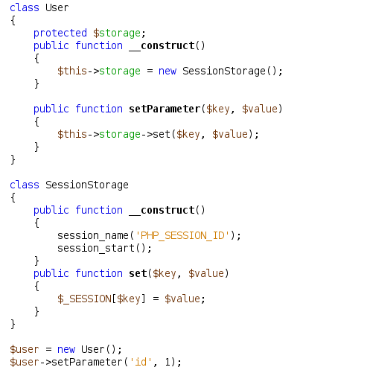
Обычный ООП, разделяем на 2 класса.
Плюсы:
- Инкапсуляция логики в классе
Минусы:
Невозможно тестировать.
Невозможно менять хранилища

Slide 4
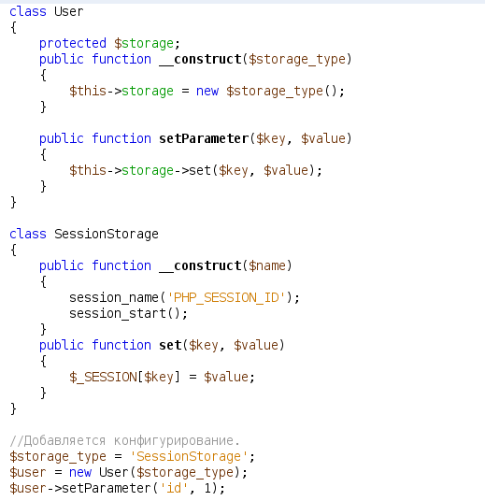
Abstract Factory.
Плюсы:
Можем менять хранилища
Минусы:
Объект создается в классе, не разорваны связи между компонентами системы.

Slide 5
Abstract Factory.
Плюсы:
Можем менять хранилища
Минусы:
Объект создается в классе, не разорваны связи между компонентами системы.
Не можем конфигурировать сервис, нужно тянуть настройки в User класс

Slide 6
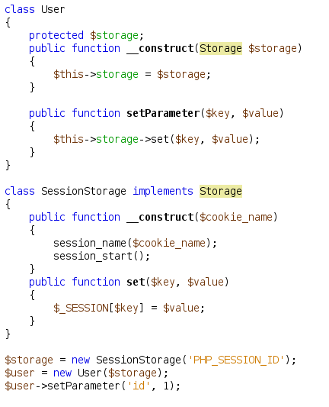
Dependency Injection (via constructor)
Плюсы:
Можем менять хранилища
Можем конфигурировать сервис
Минусы:
Нужно явным способом создавать сервисы до инициации User

Slide 7
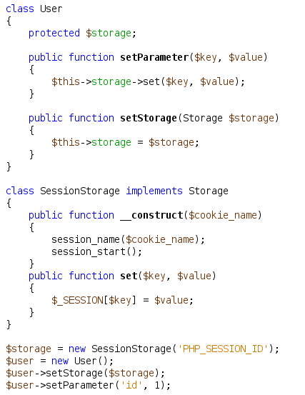
Dependency Injection (via setter)
Другой способ установки зависимости.

Slide 8
Dependency Injection – это прием когда, компоненты получают свои зависимости через конструктор, методы или непосредственно в свойства.
Картинку сюда вставить

Slide 9
DI Container. Прослойка между классом и DI.
Другой способ установки зависимости.

